Slide 1
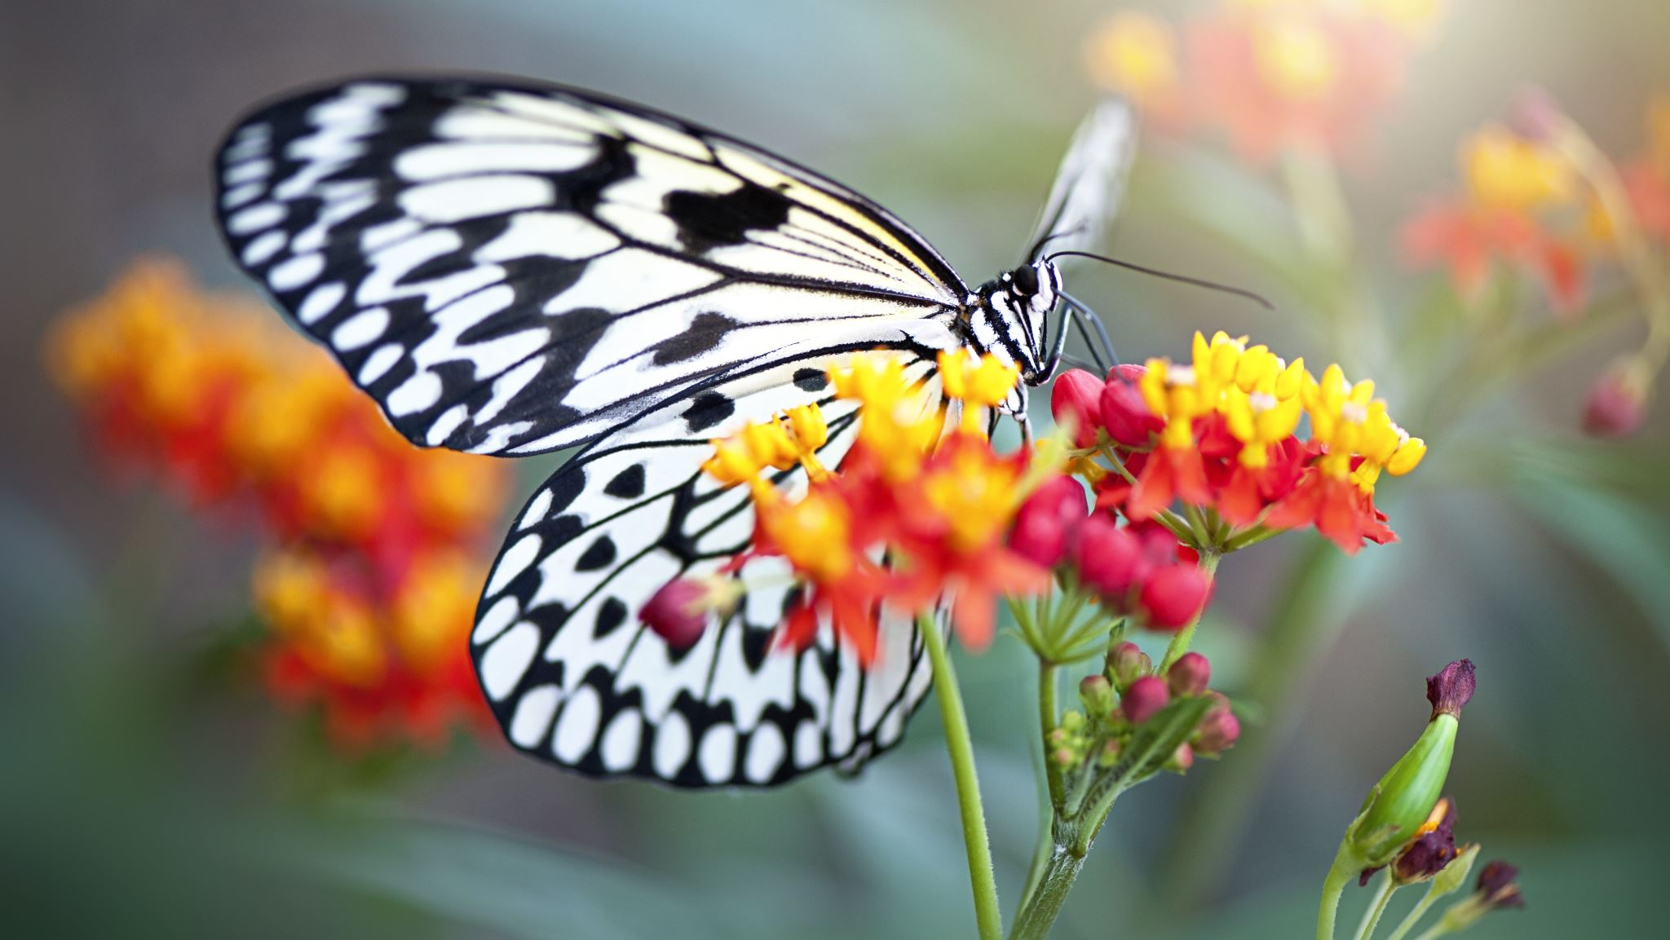
«Особенности подготовки к ГИА и ВПР 2022 по биологии. Пособия, дидактические подходы и методические решения». Часть 1.
Шумская Светлана Петровна - учитель высшей категории, МБОУ Марьевская СОШ, Неклиновский район.
Преподаваемый предмет – биология, химия, география.
shumskaya1971@mail.ru

Slide 2
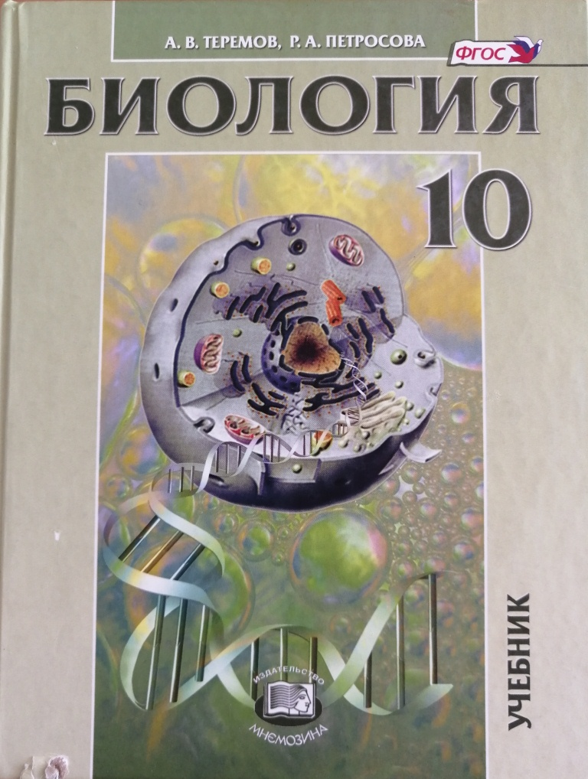
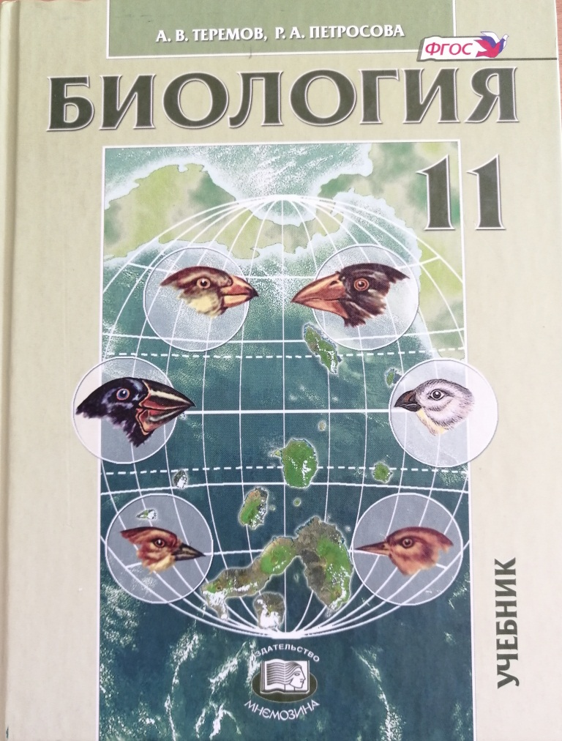
Используемые пособия для подготовки
к ГИА по Биологии
Эти два учебника, замечательных авторов, считаю
основными при подготовке
к ЕГЭ по БИОЛОГИИ.

Slide 3
Используемые пособия для подготовки
к ГИА по Биологии
Эти два пособия,
также рекомендую
при подготовке
к ЕГЭ и ОГЭ
по БИОЛОГИИ.

Slide 4
Используемые пособия для подготовки
к ГИА по Биологии
Эти пособия, должны быть у каждого педагога, кто готовит
своих учащихся к сдаче ОГЭ и ЕГЭ по БИОЛОГИИ.

Slide 5
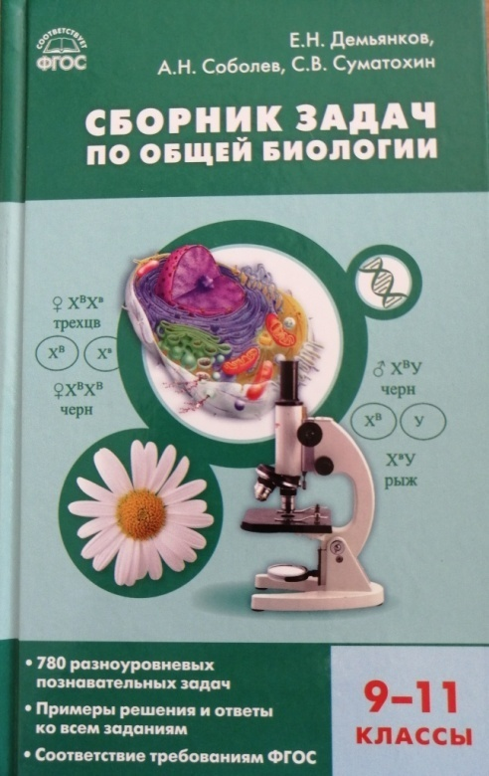
Используемые пособия для подготовки
к ГИА по Биологии
Данные пособия очень помогают в текущем и итоговом контроле знаний, а также при подготовке к ОГЭ и ЕГЭ по БИОЛОГИИ.

Slide 6
Используемые пособия для подготовки
к ГИА по Биологии
Эти два пособия вполне могут быть помощниками, как при подготовке к текущему и итоговому контролю знаний, так и при подготовке к ГИА по БИОЛОГИИ.

Slide 7
Используемые пособия для подготовки
к ВПР по Биологии
Пособия А. В. Теремова, А. И. Никишова, Р. А. Петросовой,
В. С. Рохлова, А. А. Кириленко, являются самыми востребованными при подготовке к ВПР
по БИОЛОГИИ.

Slide 8
Используемые пособия для подготовки
к ВПР по Биологии
Пособия А. В. Теремова, А. И. Никишова, Р. А. Петросовой,
В. С. Рохлова, А. А. Кириленко, являются самыми востребованными при подготовке к ВПР
по БИОЛОГИИ.

Slide 9
На сегодняшний день нет ни одного УМК по биологии, который бы на 100% соответствовал всем критериям и содержанию при подготовке к ВПР. Это надо учесть и для более целенаправленной, успешной подготовки к ВПР по БИОЛОГИИ, необходимо использовать пособия этих и других авторов и конечно же пособия ФИОКО и материалы от создателей ВПР.

Slide 10
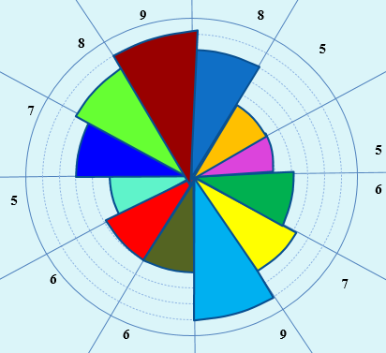
КОЛЕСО ПРЕДМЕТНОГО БАЛАНСА
Оцените Вашу
эффективность при подготовке
к ГИА и ВПР по каждому критерию
По шкале от 0 до 10 баллов:
Где 0, 1, 2, 3 — это полное отсутствие или очень низкие показатели знаний, умений, навыков, соответствуют оценке - «2» ;
4, 5, 6 — это удовлетворительные показатели, но до идеала еще далеко, соответствуют оценке - «3»;
7, 8 — это хорошие показатели, имеются уверенные знания, умения, навыки, что соответствует оценке - «4»;
И, наконец: 9, 10 — это максимальная подготовленность
к внешнему оцениванию и соответствует - «5».

Slide 11
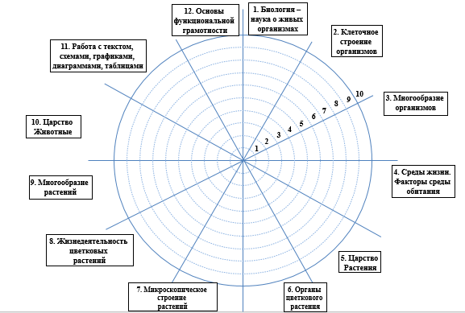
КОЛЕСО ПРЕДМЕТНОГО БАЛАНСА
Оцените Вашу эффективность по каждому критерию при подготовке к ВПР
По БИОЛОГИИ В 5 КЛАССЕ

Slide 12
КОЛЕСО ПРЕДМЕТНОГО БАЛАНСА
Оцените Вашу эффективность по каждому критерию при подготовке к ВПР
По БИОЛОГИИ В 5 КЛАССЕ

Slide 13
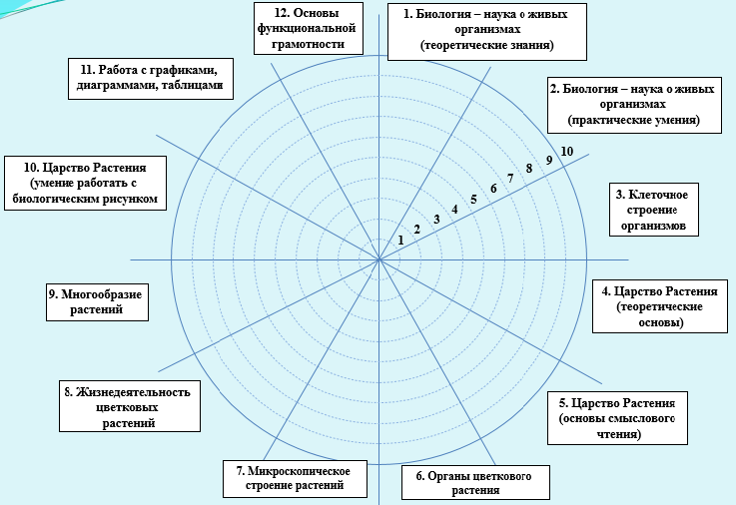
КОЛЕСО ПРЕДМЕТНОГО БАЛАНСА
Оцените Вашу эффективность по каждому критерию при подготовке к ВПР
По БИОЛОГИИ В 6 КЛАССЕ

Slide 14
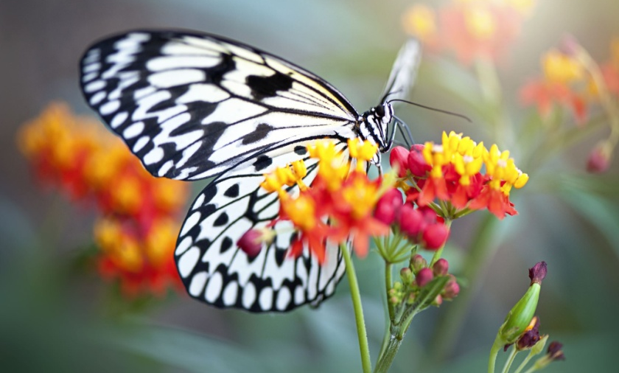
КОЛЕСО ПРЕДМЕТНОГО БАЛАНСА
Оцените Вашу эффективность по каждому критерию при подготовке к ВПР
По БИОЛОГИИ В 6 КЛАССЕ

Slide 15
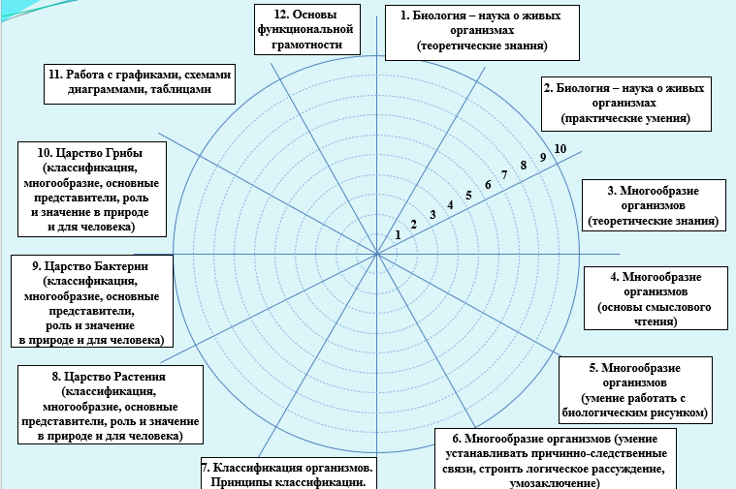
КОЛЕСО ПРЕДМЕТНОГО БАЛАНСА
Оцените Вашу эффективность по каждому критерию при подготовке к ВПР
По БИОЛОГИИ В 7 КЛАССЕ

Slide 16
КОЛЕСО ПРЕДМЕТНОГО БАЛАНСА
Оцените Вашу эффективность по каждому критерию при подготовке к ВПР
По БИОЛОГИИ В 7 КЛАССЕ

Slide 17
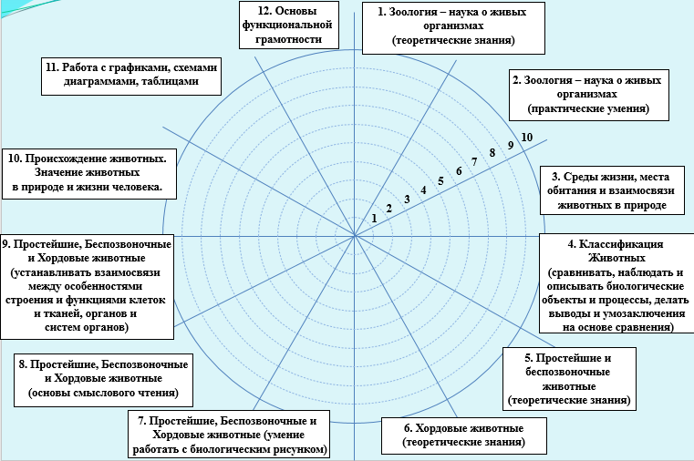
КОЛЕСО ПРЕДМЕТНОГО БАЛАНСА
Оцените Вашу эффективность по каждому критерию при подготовке к ВПР
По БИОЛОГИИ В 8 КЛАССЕ

Slide 18
КОЛЕСО ПРЕДМЕТНОГО БАЛАНСА
Оцените Вашу эффективность по каждому критерию при подготовке к ВПР
По БИОЛОГИИ В 8 КЛАССЕ

Slide 19
Спасибо за внимание!
Шумская Светлана Петровна - учитель высшей категории, МБОУ Марьевская СОШ, Неклиновский район.
Преподаваемый предмет – биология, химия, география.
shumskaya1971@mail.ru

